Slide 1
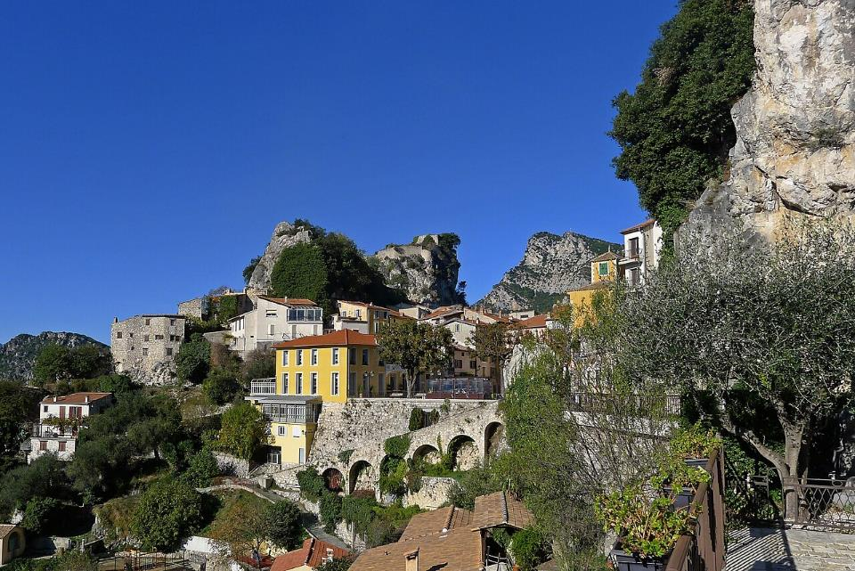
Le Village Gilette ( Provence Alpes Côte D’Azur )

Slide 2
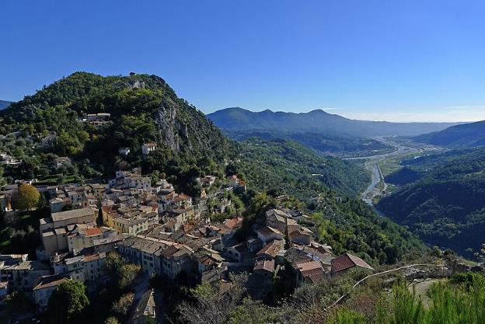
La commune de Gilette comprend deux zones urbaines et son territoire se partage entre la vallée du Var (Bec le l'Estéron, zone urbaine du Pont Charles-Albert à 132 m d'altitude en bordure du Var) et la vallée de l'Estéron, partie où se situe le village perché à 459 m d'altitude)1. Les deux zones urbaines sont distantes de 8 kilomètres.
Vue sur le village de Gilette et sur le confluent de l'Estéron et du Var depuis le château.JPG

Slide 3
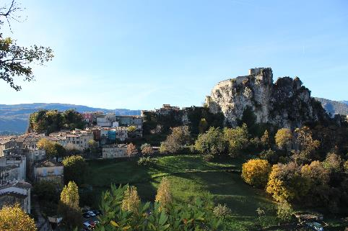
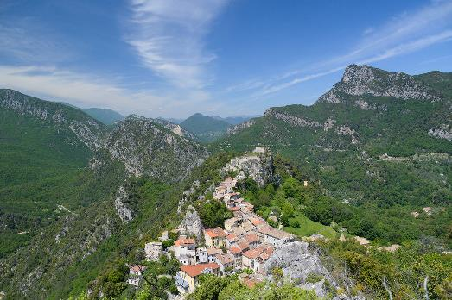

Slide 4
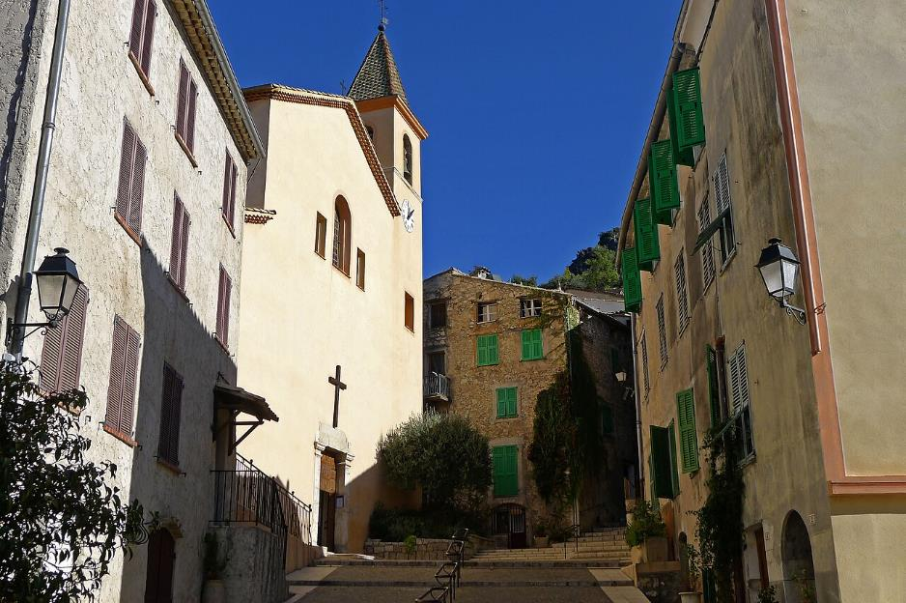
L'église Notre-Dame-de-l 'Assomption.

Slide 5
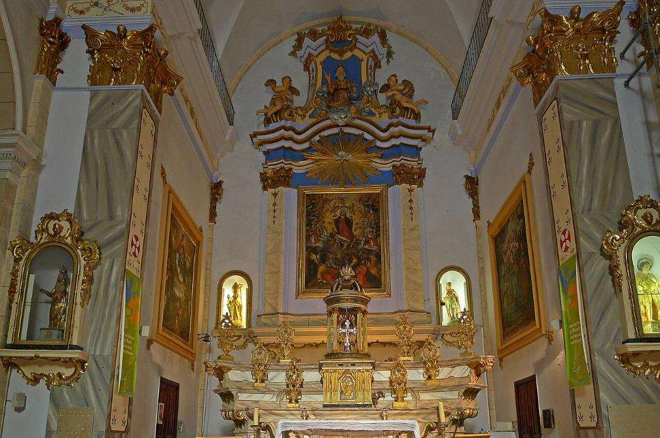
Le chœur de l'église.

Slide 6
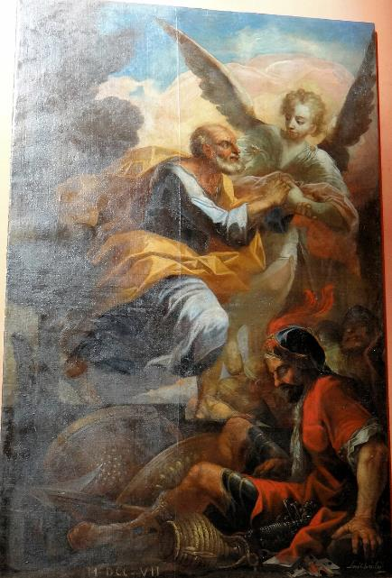
Saint Pierre délivré par l'ange.

Slide 7
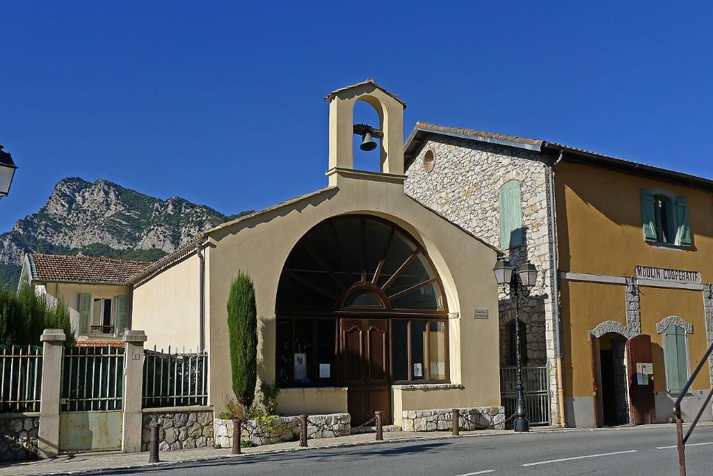
La chapelle Saint-Pancrace

Slide 8
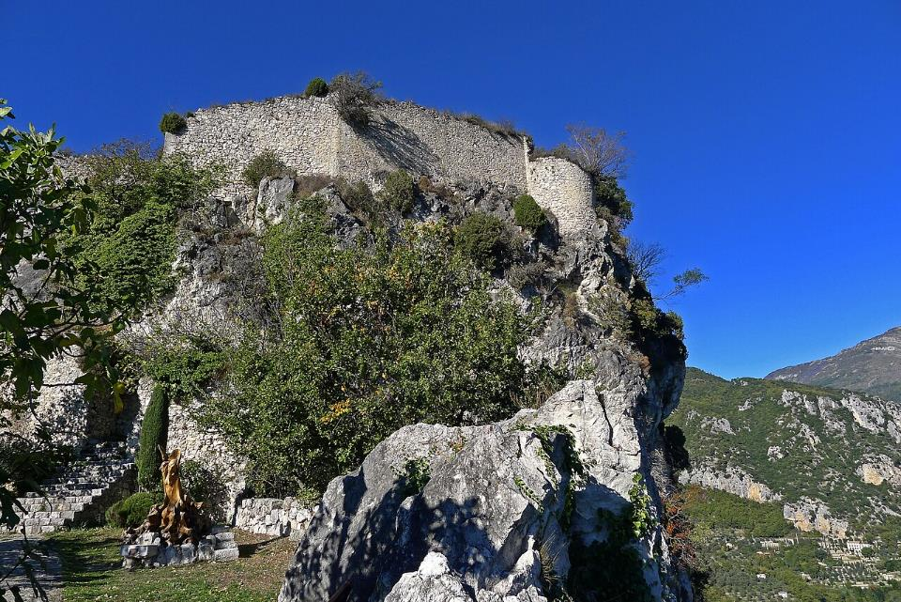
Le château de Gilette

Slide 9
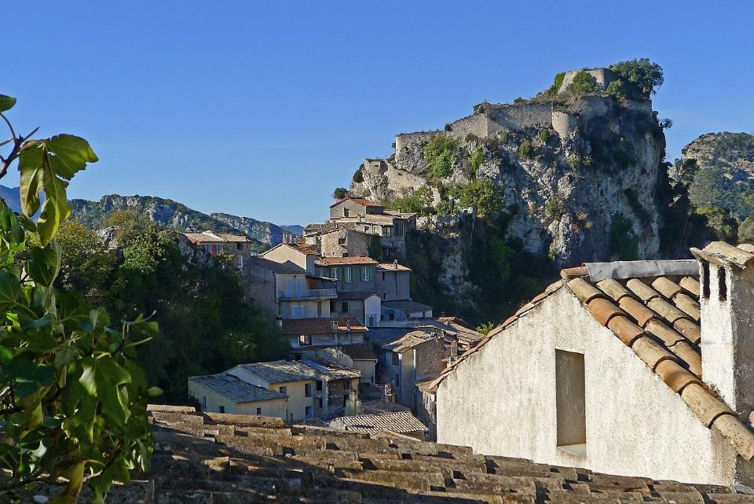
Vue du château depuis le haut de la ruelle du Soleil.

Slide 10

Vue sur le village de Gilette et sur le confluent de l'Estéron et du Var.

Slide 11
Vue sur le village de Gilette en venant du pont Charles-Albert

Slide 12
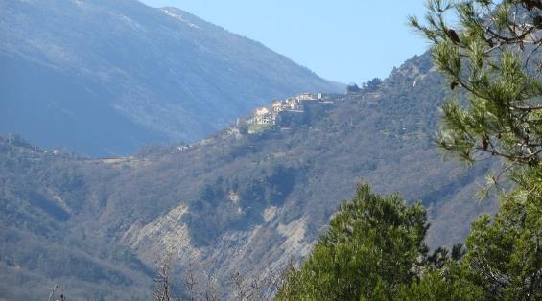
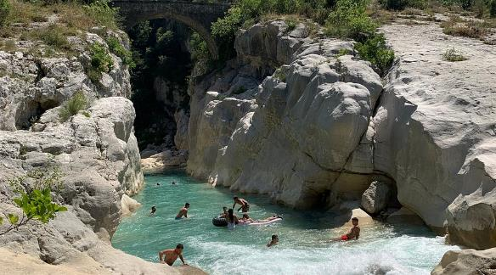
Pont De La Cerisé
Pa

Slide 13
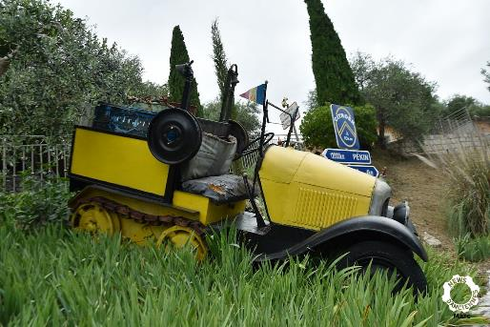
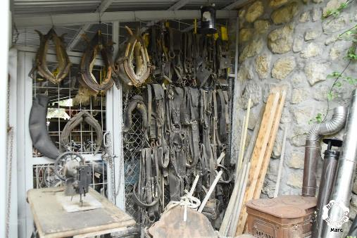

Slide 14
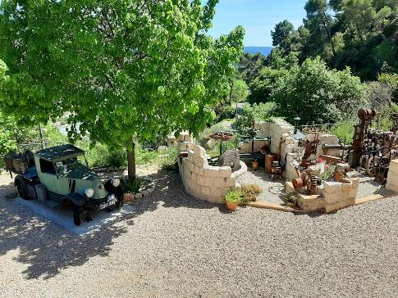
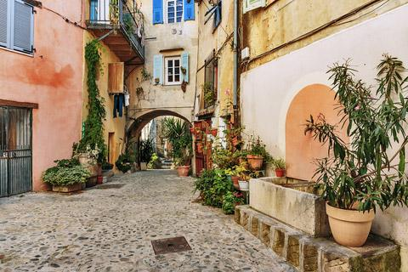
Musee Lou Ferouil

Slide 15
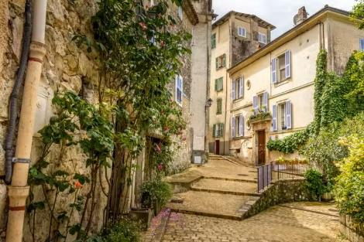
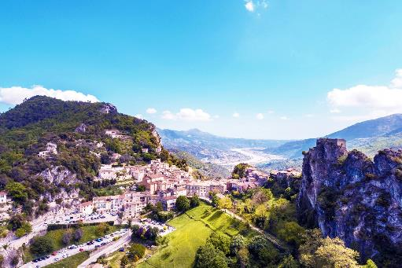

Slide 16
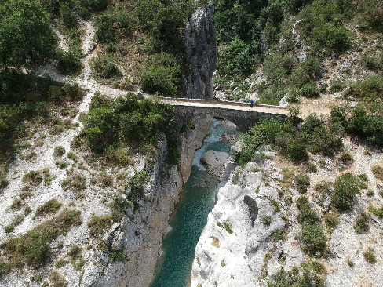
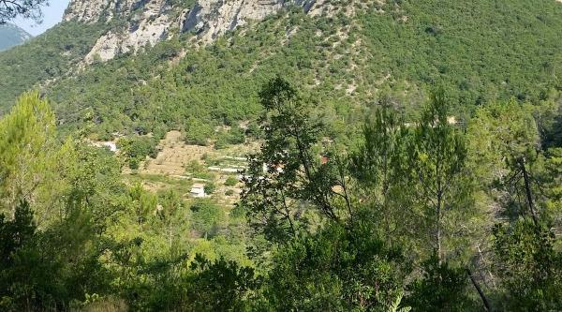

Slide 17
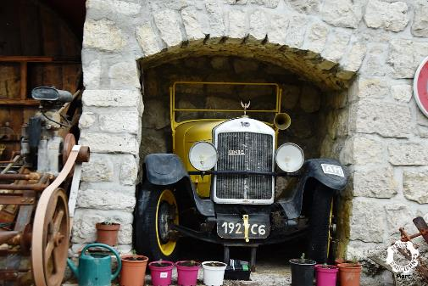
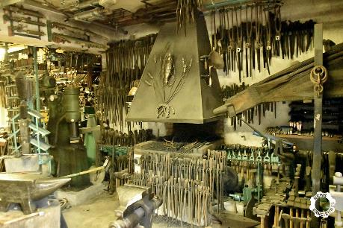
Si vous passez dans l’Arrière Pays Niçois, en remontant en direction du Mercantour, n’hésitez pas à vous engager à gauche à la sortie de St Martin du Var, en direction du Village de Gilette. Ça grimpe et ça vire à souhait, tout en découvrant, tantôt la Vallée du Var, tantôt les sommets du Mercantour et de la Vésubie. Avant d’arriver sur un magnifique lacet, quelques véhicules surplombent votre route tout en vous surprenant. Vous êtes sur le lieu de cet atypique Musée Lou Ferouil, celui de la famille Martelly.
Le Musée Lou Ferouil à Suivre

Slide 18
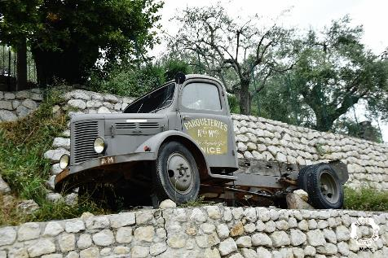
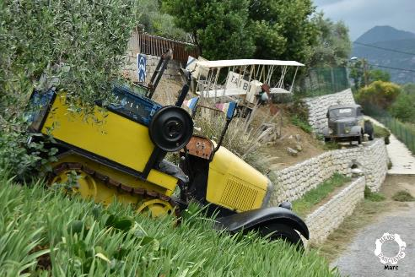

Slide 19
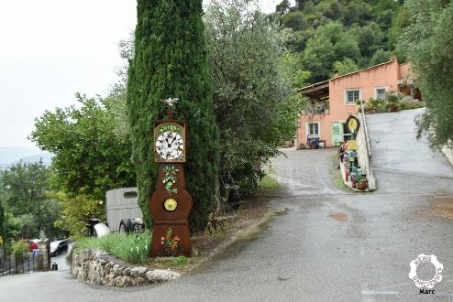
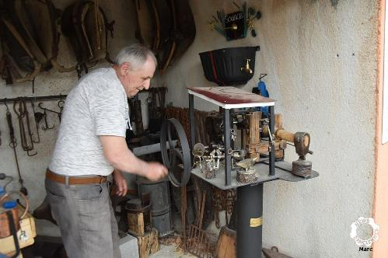

Slide 20
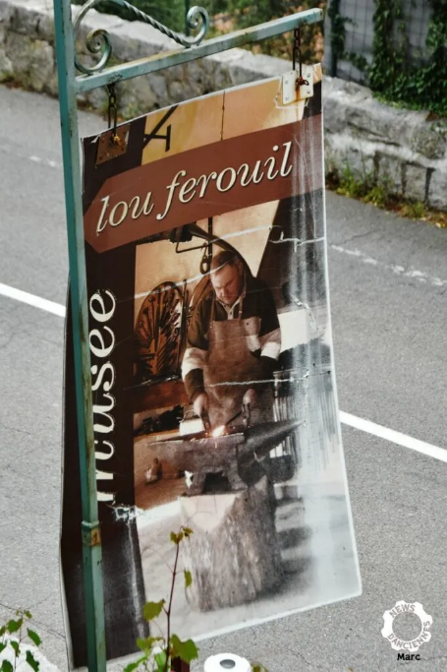

Slide 21
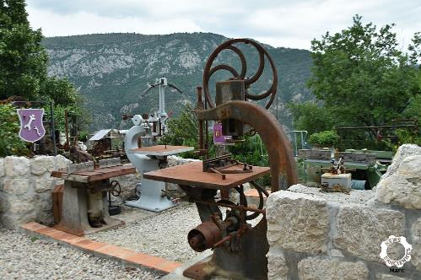
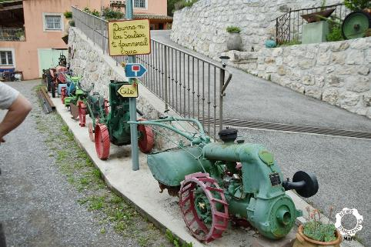
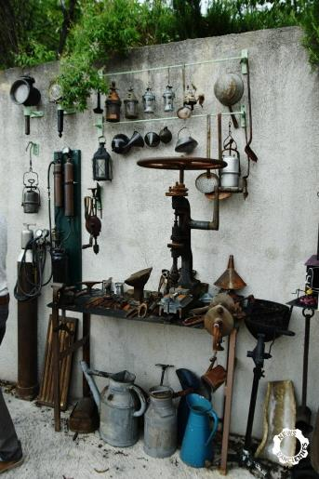

Slide 22
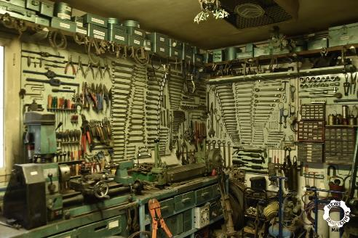
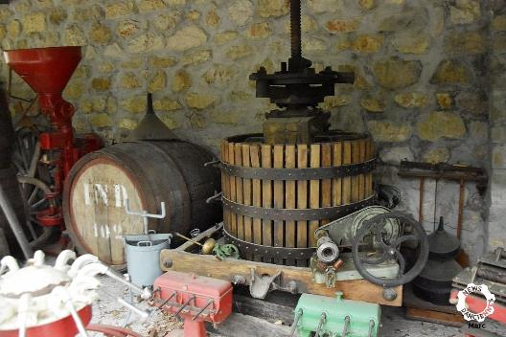

Slide 23
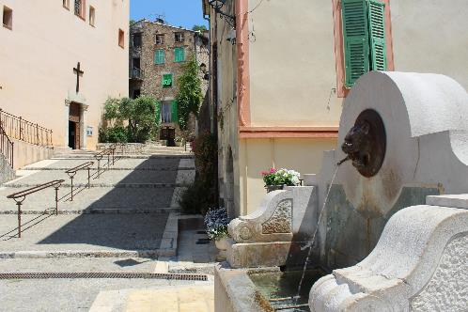
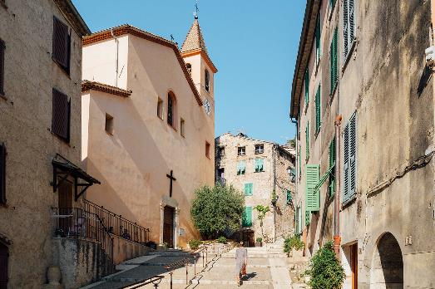

Slide 24
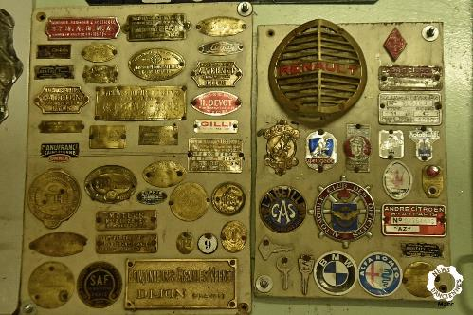
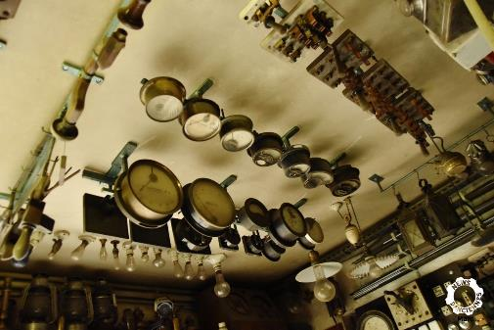

Slide 25
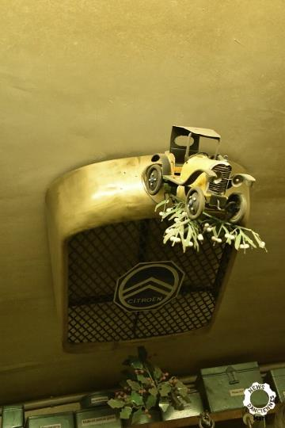
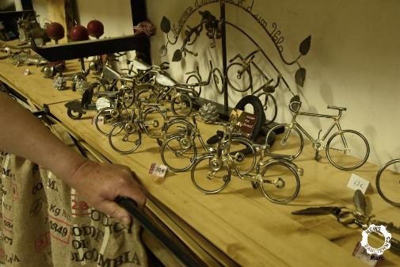

Slide 26
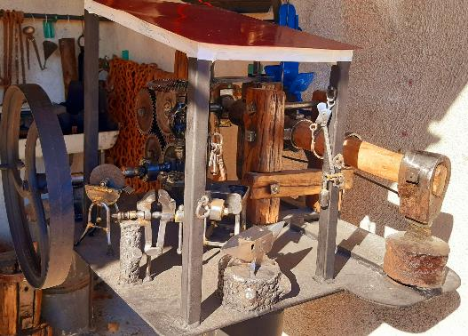
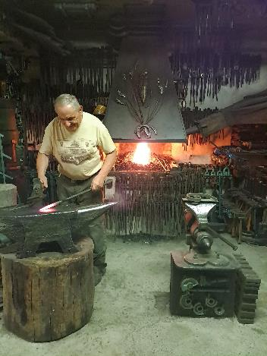

Slide 27
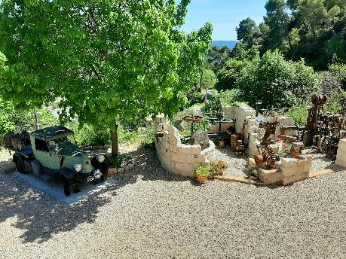
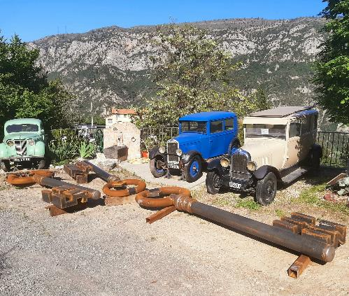

Slide 28
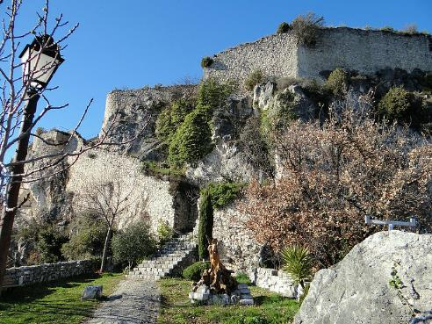
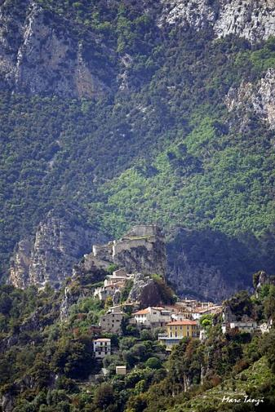
Sur Une Suggestion De JackDidier, Lorient
Vous A Présenté Le Village Et Le MuséeDe Gilette (PACA )
Les Images Et Le Son Du Net
Daniel

